Slide 1
Chapter 14 jQuery Mobile 폼

Slide 2
목차
텍스트(Text inputs)
라디오 버튼(Radio buttons)
체크박스(Checkboxes)
플립 토글 스위치(Flip toggle switches)
슬라이더(Slider)
선택 메뉴(Select menus)
접이식 블록(Collapsible content markup)

Slide 3
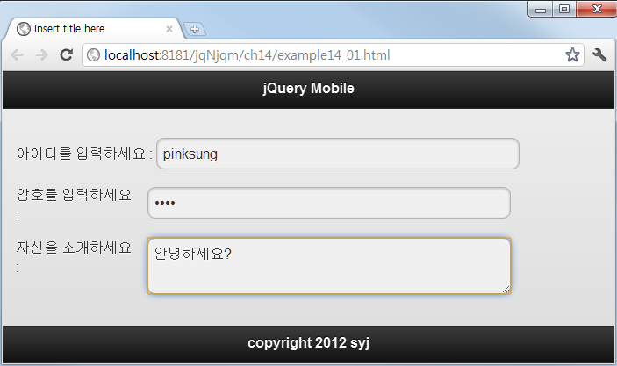
텍스트
<div data-role="fieldcontain">
<label for="name"> 아이디를 입력하세요 : </label>
<input type="text" id="userid" value=""/>
</div>
<div data-role="fieldcontain">
<label for="password"> 암호를 입력하세요 : </label>
<input type="password" id="password" value=""/>
</div>
<div data-role="fieldcontain">
<label for="textarea"> 자신을 소개하세요 : </label>
<textarea cols="40" rows="8" name="textarea" id="textarea"></textarea>
</div>
form 태그를 사용하여 폼을 만든다.

Slide 4
텍스트
HTML의 Form 요소 중 기본이 되는 Input 태그에 type=”text” 속성을 사용하여 문자열을 입력 받을 수 있다. Input 태그는 label 태그와 같이 사용하며 이 두 요소를 하나의 그룹으로 묶어야 한다. 그룹으로 묶으려면 label 태그의 for 속성의 값과 input 태그의 ID 값으로 동일하게 주고 이를 data-role=”fieldcontain” 속성을 갖는 div 태그로 감싸야 한다.
비밀번호를 입력 받아야 할 경우에는 type=”password” 속성을 추가하여 input 태그를 만든다. Text input과 마찬가지로 label 태그를 Input 태그와 하나의 그룹으로 묶어야 한다.
게시판에 글을 올리기 위한 입력 창이나 자신을 소개하는 글을 입력 받기 위해서는 Textarea를 사용한다. Textarea는 여러 라인의 문자열을 입력 받을 수 있다. 글이 길어지면 자동으로 스크롤바가 나타난다.

Slide 5
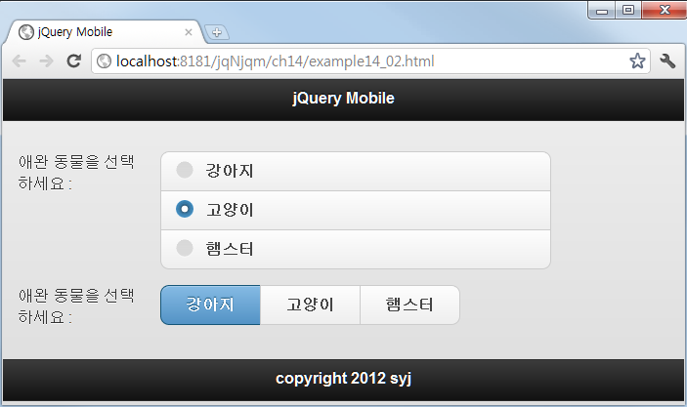
라디오 버튼
<div data-role="fieldcontain">
<fieldset data-role="controlgroup">
<legend> 애완 동물을 선택하세요 : </legend>
<input type="radio" name="radio-choice-1"id="radio-choice-1"
value="choice-1" checked="checked"/>
<label for="radio-choice-1" >강아지</label>
<input type="radio" name="radio-choice-1"
id="radio-choice-2" value="choice-2"/>
<label for="radio-choice-2" >고양이</label>
<input type="radio" name="radio-choice-1"
id="radio-choice-3" value="choice-3"/>
<label for="radio-choice-3" >햄스터</label>
</fieldset>
</div>

Slide 6
라디오 버튼
Radio 버튼을 만들기 위해 input 태그에 type=”radio” 속성을 추가한다. 각 라디오에서 선택되는 항목이 무엇인지 출력하기 위해서 label 태그를 함께 추가한다. Label 태그의 for 속성 값은 input 태그의 id 속성 값과 동일해야 한다. radio 버튼은 label 요소를 사용하여 문자열을 보여주기 때문에, fieldset 요소로 감싸준다. fieldset 태그를 div 태그로 감싸고, fieldset 태그에 data-role=”controlgroup” 속성을 추가한다.
컨트롤 그룹은 버튼을 컨테이너의 폭에 맞게 늘려 수직으로 나열한다. 컨트롤 그룹은 디폴트로 항목들이 세로 방향으로 나열하는데 가로 방향으로 나열하려면 Fieldset 태그에 data-type=”horizontal” 속성을 추가한다.

Slide 7
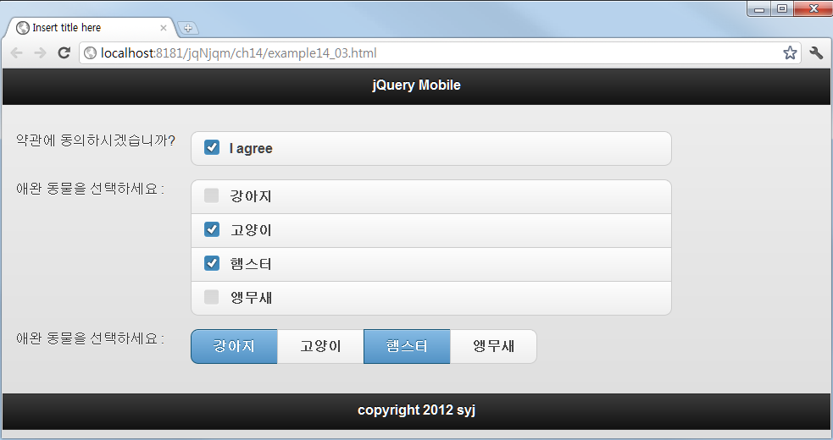
체크박스
<div data-role="fieldcontain">
<fieldset data-role="controlgroup" data-type="horizontal">
<legend> 애완 동물을 선택하세요 : </legend>
<input type="checkbox" name="checkbox-1a" id="checkbox-1a" />
<label for="checkbox-1a" >강아지</label>
<input type="checkbox" name="checkbox-2a" id="checkbox-2a" />
<label for="checkbox-2a" >고양이</label>
<input type="checkbox" name="checkbox-3a" id="checkbox-3a"/>
<label for="checkbox-3a" >햄스터</label>
<input type="checkbox" name="checkbox-4a" id="checkbox-4a"/>
<label for="checkbox-4a" >앵무새</label>
</fieldset>
</div>

Slide 8
체크박스
체크박스를 만들기 위해서는 input 태그에 type=”checkbox” 속성을 추가하고, 라벨을 추가한다. label 태그의 for 속성 값을 input 태그의 id 속성 값과 동일하게 준다. 체크 박스는 label 요소를 사용하여 사용자에게 보여줄 문자열을 지정하고 Fieldset 요소로 감싼다.
체크 박스 여러 개를 하나의 그룹으로 묶어주려면 Fieldset 태그에 data-role=”controlgroup” 속성을 추가한다.
체크박스 역시 컨트롤 그룹은 기본적으로 컨테이너의 폭에 맞게 늘어난 버튼을 수직으로 나열한다. 체크박스를 가로방향의 그룹 버튼처럼 만들기 위해서는 data-type=”horizontal” 속성을 추가한다.

Slide 9
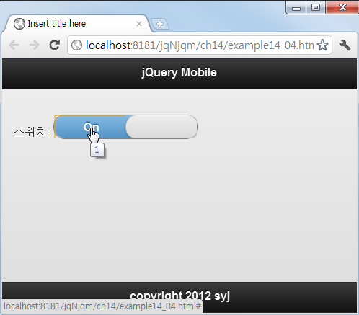
플립 토글 스위치
<div data-role="content">
<div data-role="fieldcontain">
<label for="switch" > 스위치: </label>
<select name="switch" data-role="slider">
<option value="off">Off</option>
<option value="on">On</option>
</select>
</div>

Slide 10
플립 토글 스위치
토글 현상을 일으키는 플립 토글 스위치를 만들기 위해서는 select 태그에 data-role="slider" 속성을 추가한 후 on과 off의 두 option 태그를 생성한다. label 태그의 for 속성의 값과 select 태그의 id 속성 값을 동일하게 주고, 상위 div 태그로 감싸며 속성으로 data-role=”fieldcontain”을 추가한다.

Slide 11
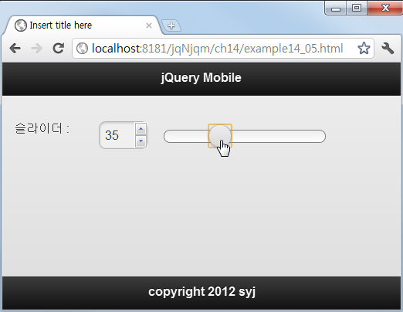
슬라이더
바를 드래그하면서 범위 안에 값을 선택하는 슬라이더를 만드는 예이다. 슬라이더는 키보드의 shortcut 키를 통해서도 값을 변경할 수 있는데, 현재 값보다 증가시키고자 할 경우에는 방향키 오른 쪽 이나 위 쪽 키, page up 키를 사용하여 할 수 있고, 현재 값보다 감소시키고자 할 경우에는 방향기 아래 쪽 키나 왼 쪽 키, page down 키를 사용한다. 최소 값이나 최대 값으로 이동시킬 때는 home 키나 end 키를 사용한다.

Slide 12
슬라이더
<div data-role="fieldcontain">
<label for="slider" > 슬라이더 : </label>
<input type="range" name="slider" id="slider"
value="0" min="0" max="100" />
</div>
슬라이더는 input 태그에 type=”rage” 속성을 추가하여 만든다.
현재 값을 나타내는 value 속성과 최소값인 min 속성, 최대값인 max속성으로 슬라이더를 설정한다.

Slide 13
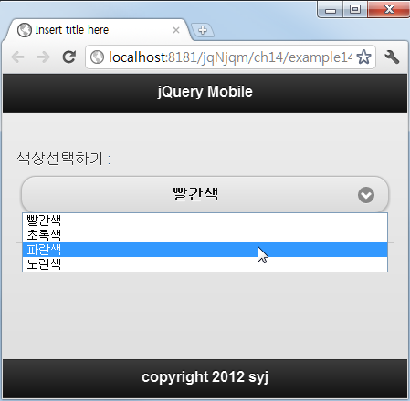
선택 메뉴
<div data-role="fieldcontain">
<label for="select-choice-1" class="select"> 색상선택하기 : </label>
<select name="select-choice-1" id="select-choice-1">
<option value="red"> 빨간색 </option>
<option value="green"> 초록색 </option>
<option value="blue"> 파란색 </option>
<option value="yellow"> 노란색 </option>
</select>
</div>

Slide 14
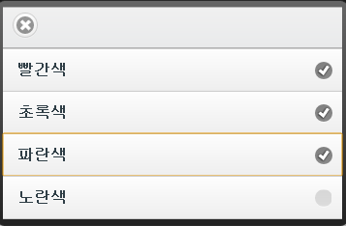
선택 메뉴
선택 메뉴는 select 태그와 option 태그로 생성한다. option 태그를 select 태그로 감싼다. label 태그의 for 속성 값을 select 태그의 id 값과 일치시켜 만든 후 div 태그로 감싸고 속성으로 data-role=”fieldcontain”을 추가한다. select 메뉴의 항목인 option 태그 수가 적으면 메뉴가 창 형태로 나타나지만 옵션 수가 많으면 창이 장치 화면 영역을 벗어나서 나타날 수 없기 때문에 스크롤이 있는 페이지로 나타난다.
다중 선택 가능한 메뉴
선택 메뉴는 디폴트로 다중 선택이 불가능하다. 다중 선택이 가능한 메뉴를 만들려면 select 태그를 설정하고 data-native-menu=”false” 속성을 추가한다. 이렇게 만들어진 커스텀 스타일을 적용한 선택 메뉴에 multiple=”multiple”을 추가하면 다중 선택 가능한 선택 메뉴가 만들어 진다.

Slide 15
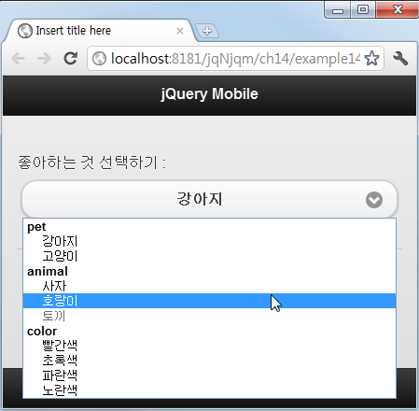
메뉴의 옵션 그룹
<div data-role="content">
<div data-role="fieldcontain">
<label for="select-choice-1" class="select" >좋아하는 것 선택하기 : </label>
<select name="select-choice-1" id="select-choice-1">
<optgroup label="pet">
<option value="dog"> 강아지 </option>
<option value="cat"> 고양이 </option>
</optgroup>
<optgroup label="animal">
<option value="lion"> 사자 </option>
<option value="tiger"> 호랑이 </option>
<option value="rabbit" disabled="disabled"> 토끼 </option>
</optgroup>
<optgroup label="color">
<option value="red"> 빨간색 </option>
<option value="green"> 초록색 </option>
<option value="blue"> 파란색 </option>
<option value="yellow"> 노란색 </option>
</optgroup>
</select>
</div>
</div>

Slide 16
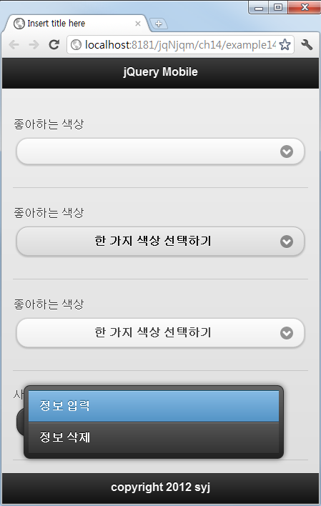
메뉴의 옵션 선택 문구
선택 메뉴가 나타날 때 항목들이 무엇을 나타내는지 알려주기 위해서 옵션 선택 문구(Placeholder options)를 추가해야 할 경우가 있다.
jQuery Mobile에서는 옵션 선택 문구(Placeholder options)를 세 가지 방식으로 명시할 수 있도록 한다.
- value 속성 값과 텍스트 노드가 없는 옵션
- 텍스트 노드가 없는 옵션
- data-placeholder=”true”속성인 옵션

Slide 17
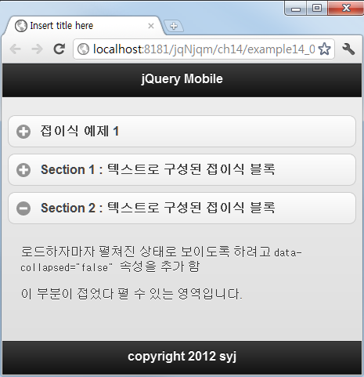
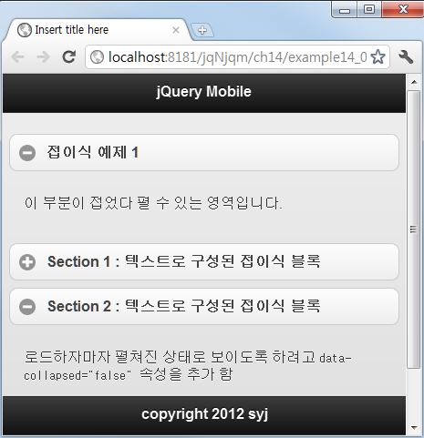
접이식 블록
<div data-role="collapsible">
<h3>접이식 예제 1</h3>
<p>이 부분이 접었다 펼 수 있는 영역입니다. </p>
</div>

Slide 18
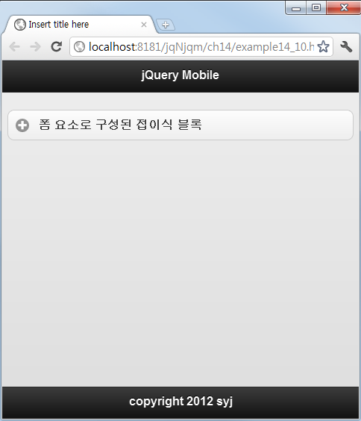
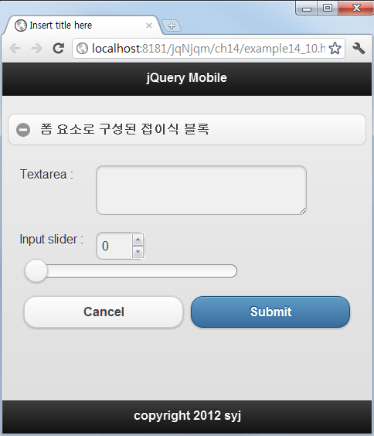
폼 요소로 구성된 접이식 블록

Slide 19
폼 요소로 구성된 접이식 블록
<div data-role="collapsible">
<h3> 폼 요소로 구성된 접이식 블록</h3>
<form action="#" method="get">
<div data-role="fieldcontain">
<label for="textarea"> Textarea : </label>
<textarea rows="8" cols="40" name="textarea" id="textarea"></textarea>
</div>
<div data-role="fieldcontain">
<label for="slider"> Input slider : </label>
<input type="range" name="slider" id="slider" value="0" min="0" max="100">
</div>
<fieldset class="ui-grid-a">
<div class="ui-block-a">
<button data-theme="c"> Cancel </button>
</div>
<div class="ui-block-b">
<button data-theme="b"> Submit </button>
</div>
</fieldset>
</form>
</div>

Slide 20
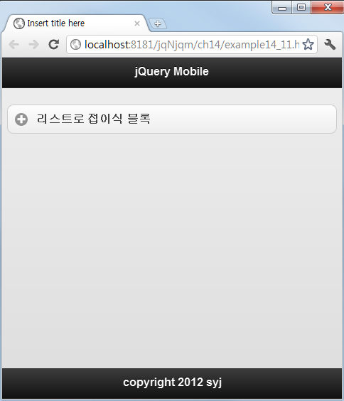
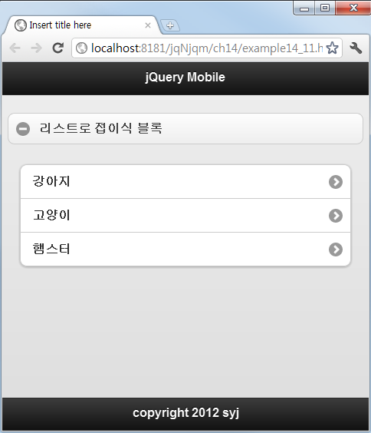
리스트로 접이식 블록

Slide 21
리스트로 접이식 블록
<div data-role="content">
<div data-role="collapsible">
<h3>리스트로 접이식 블록</h3>
<ul data-role="listview" data-inset="true" data-theme="d">
<li><a href="#">강아지</a>
<li><a href="#">고양이</a>
<li><a href="#">햄스터</a>
</ul>
</div>
</div>

Slide 22
중첩된 접이식 블록(Nested Collapsible)와 접이식 셋(Collapsible set)

Slide 23
중첩된 접이식 블록(Nested Collapsible)와 접이식 셋(Collapsible set)
<div data-role="collapsible">
<h3>바깥 쪽 접이식 블록</h3>
<p>1. 이 부분이 접었다 펼 수 있는 영역입니다. </p>
<div data-role="collapsible">
<h3>안 쪽 접이식 블록</h3>
<p>2. 이 부분이 접었다 펼 수 있는 영역입니다. </p>
</div>
</div>
<div data-role="collapsible-set">
<div data-role="collapsible">
<h3>아코디언 위젯 닮은 접이식 블록 1</h3>
<p>1. 이 부분이 접었다 펼 수 있는 영역입니다. </p>
</div>
<div data-role="collapsible">
<h3>아코디언 위젯 닮은 접이식 블록 2</h3>
<p>2. 이 부분이 접었다 펼 수 있는 영역입니다. </p>
</div>
<div data-role="collapsible">
<h3>아코디언 위젯 닮은 접이식 블록 3</h3>
<p>3. 이 부분이 접었다 펼 수 있는 영역입니다. </p>
</div>
</div>

Slide 24
Chapter 14 jQuery Mobile 폼
Thank You !

